Slide 1
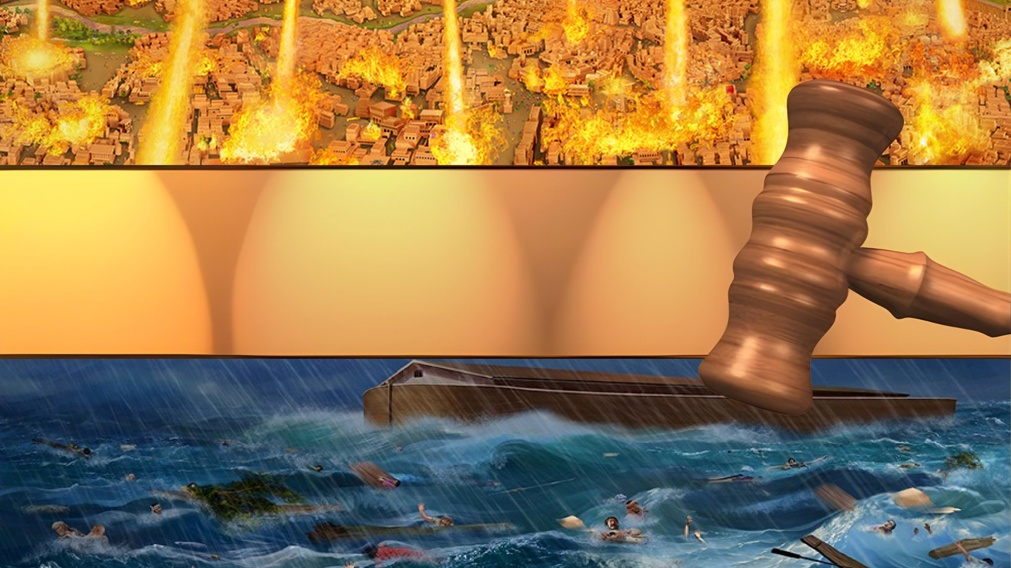
SOBRE QUIENES HA LLEGADO EL FIN
Lección 10 para el 7 de junio de 2025

Slide 2
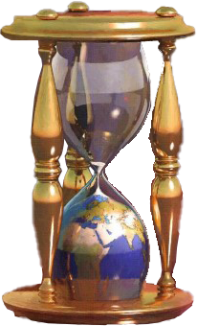
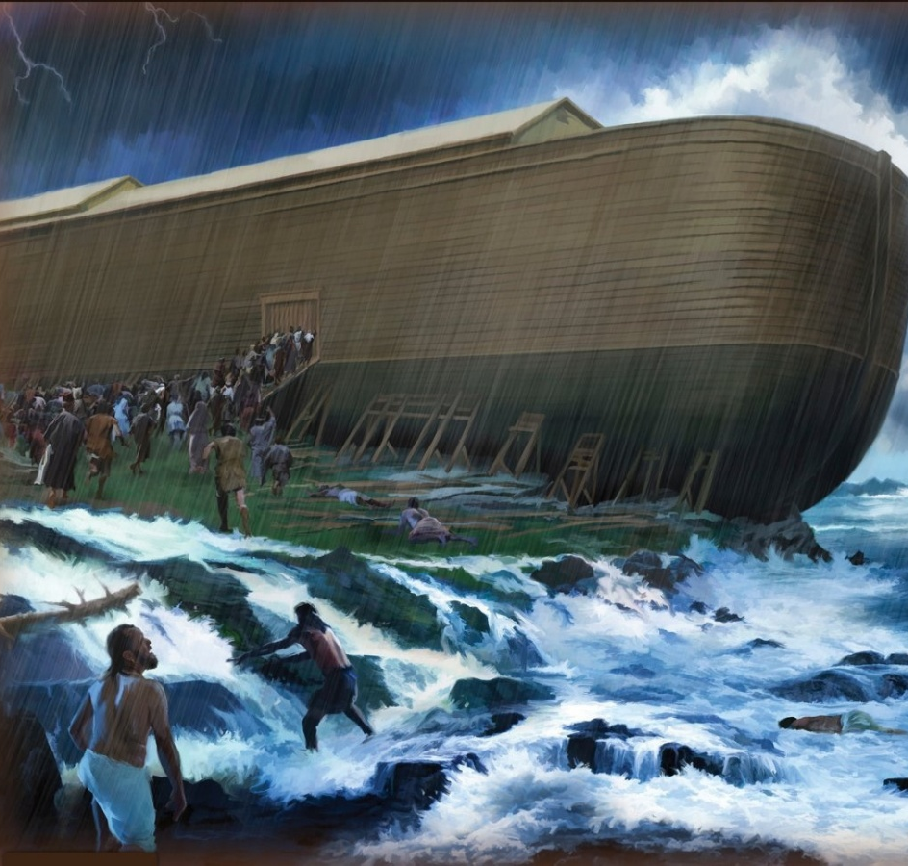
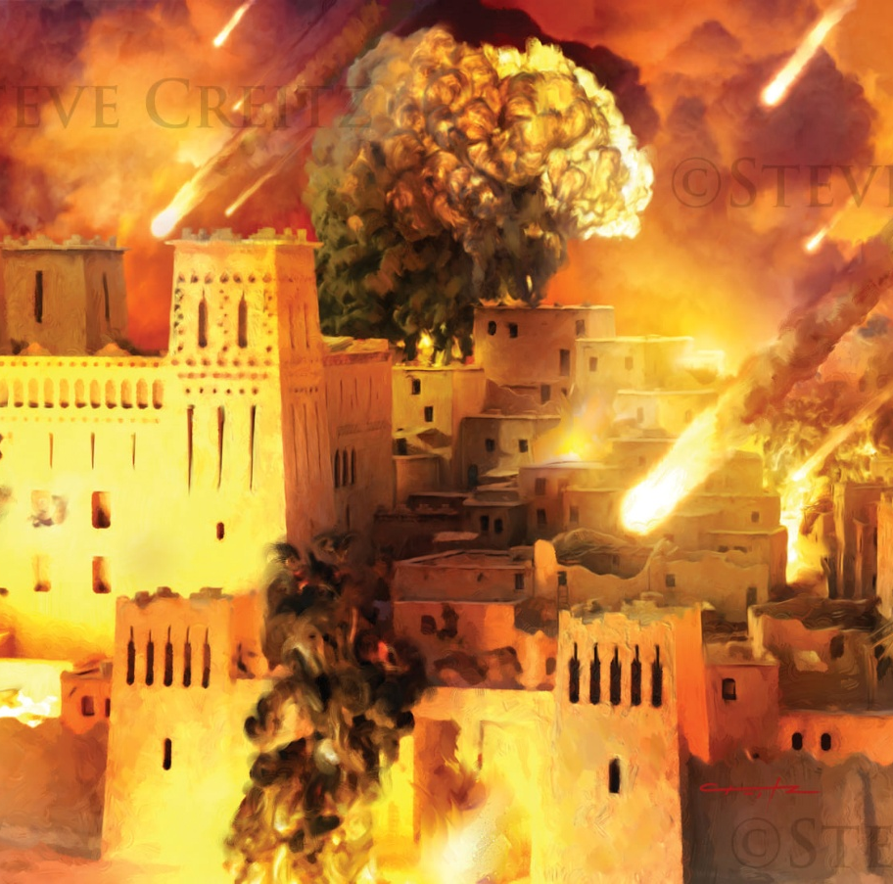
“Estas cosas les sucedieron por ejemplo, y fueron escritas para advertirnos a nosotros, a los que han llegado al fin del tiempo. Así, el que piensa estar firme, mire que no caiga” 1 Corintios 10: 11, 12

Slide 3

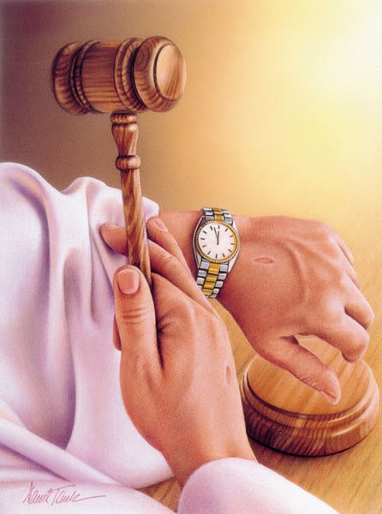








En diversas ocasiones, Jesús habló acerca del fin de nuestro mundo.
Al hablar de este tema, puso como ejemplo los momentos en los que Dios tuvo que destruir al mundo antediluviano, y a las ciudades de Sodoma, Gomorra, Adma y Zeboim.
Estas dos ocasiones históricas fueron cruciales en la vida de la humanidad. Son un claro ejemplo del juicio divino, y una advertencia sobre el fin de la gracia redentora.
Llega el fin para el mundo antediluviano:
  Un final largamente anunciado.
  El cierre de la puerta de la gracia.
Llega el fin para las ciudades de Sodoma y Gomorra:
  Las razones de la destrucción.
  El juicio previo a la destrucción.
Llega el fin para nuestro mundo:
  El juicio previo al cierre de la gracia.

Slide 4

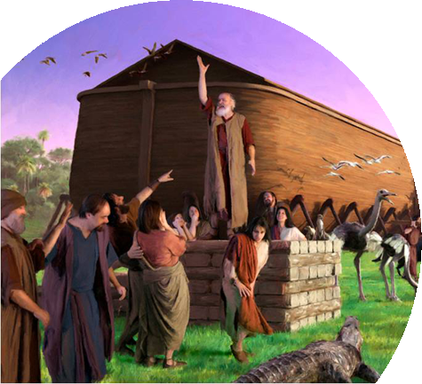
LLEGA EL FIN PARA EL MUNDO ANTEDILUVIANO

Slide 5

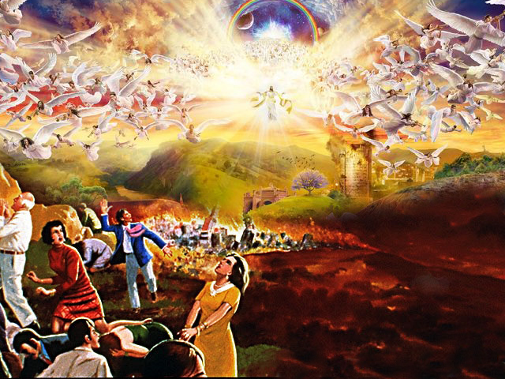
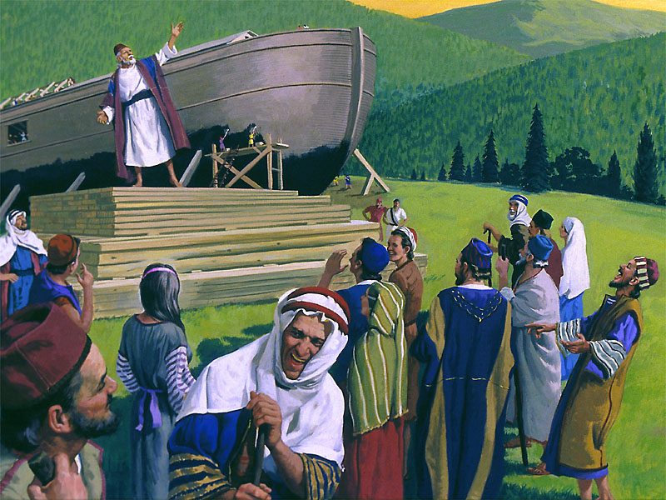
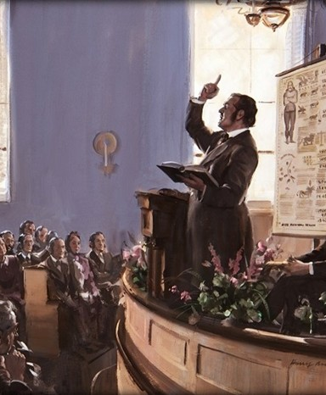
UN FINAL LARGAMENTE ANUNCIADO
“Mas como en los días de Noé, así será la venida del Hijo del Hombre” (Mateo 24:37)
El mundo se tambalea como si estuviese saliéndose de su órbita. Todo se estremecerse. Repentinamente, el cielo se desvanece como un pergamino que se enrolla… Ha llegado la hora. Jesús aparece llenando los cielos con Su gloria (Ap. 6:12-14).
Pero muchos no lo reciben con gritos de júbilo y gozo, sino con gritos de pánico y temor: “escondednos del rostro […] del Cordero [Jesús]” (Ap. 6:16).
Jesús comparó el fin del mundo con los días de Noé (Mt. 24:37). ¿Qué similitudes encuentras con la descripción de Apocalipsis?
El mundo se convulsionó. Junto a la lluvia, aguas emergieron de la misma tierra (Gn. 7:11-12). Pero no ocurrió sin advertencia previa. Durante 120 años, el “pregonero de justicia” estuvo advirtiendo de la llegada del diluvio (Gn. 6:3; 2P. 2:5).
De igual modo, desde finales del siglo XVIII se está predicando sobre la inminente venida de Jesús. Así que, los que huyan de Jesús en ese momento, no será por desconocimiento sino por no haber querido creer en Él.

Slide 6

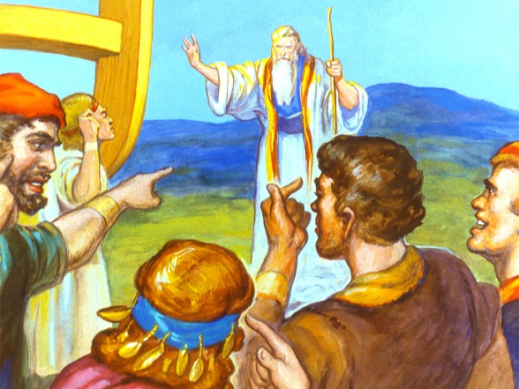
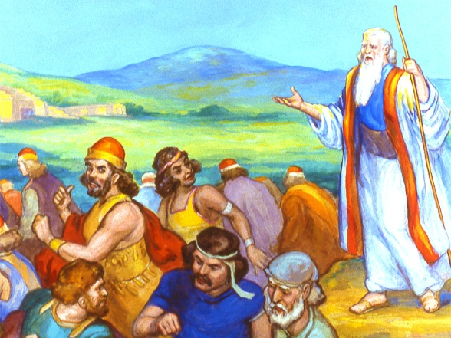
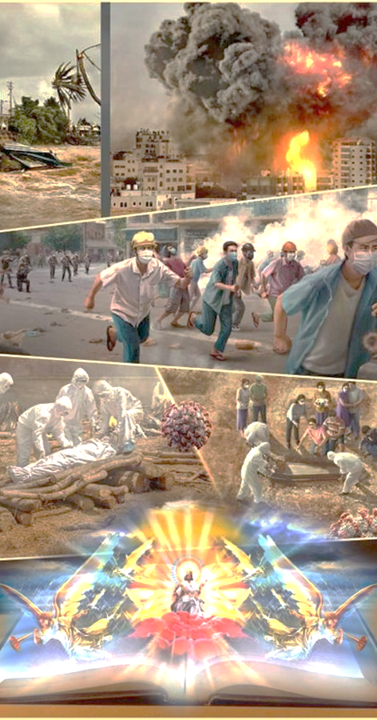
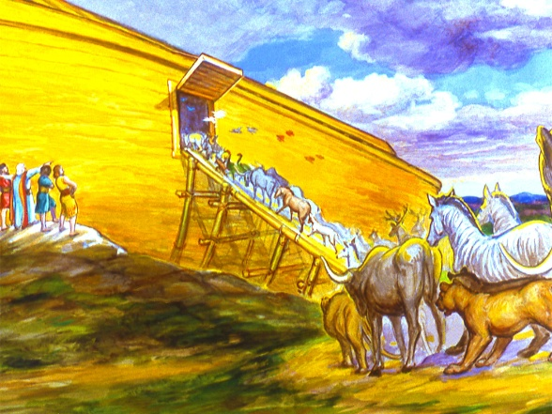
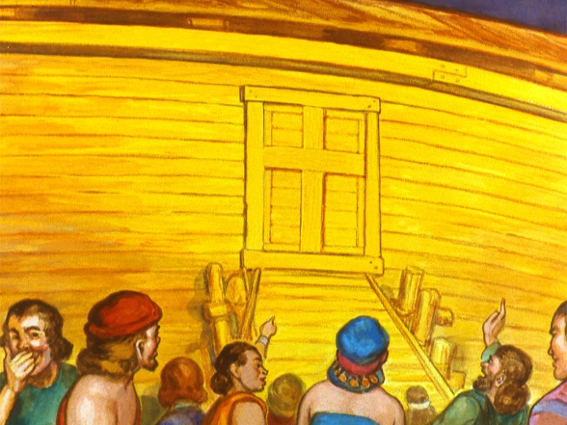
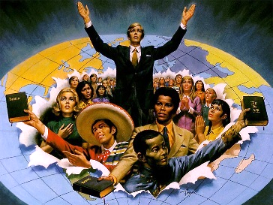
EL CIERRE DE LA PUERTA DE LA GRACIA
“Por la fe Noé, cuando fue advertido por Dios acerca de cosas que aún no se veían, con temor preparó el arca en que su casa se salvase; y por esa fe condenó al mundo, y fue hecho heredero de la justicia que viene por la fe” (Hebreos 11:7)
Mientras preparaba el arca, Noé advertía a sus conciudadanos acerca de la inminente destrucción, y les llamaba al arrepentimiento. Siete días antes del evento, Noé entró en el arca, y Dios cerró la puerta (Gn. 7:1-4, 15-16).
A pesar de observar acontecimientos extraordinarios, como la tranquila entrada de los animales en el arca, ellos siguieron con sus actividades cotidianas (Lc. 17:27). Nadie quiso entrar en el arca antes del cierre de la puerta.
Los acontecimientos mundiales nos avisan de la inminente llegada de Jesús. Es nuestro deber advertir a este mundo, y darles la oportunidad de aceptar a Jesús antes de que se cierre la puerta de la gracia divina. Muchos se burlarán, pero otros aceptarán. ¡Ánimo, la cosecha final será mucho más abundante que la que recogió Noé!

Slide 7

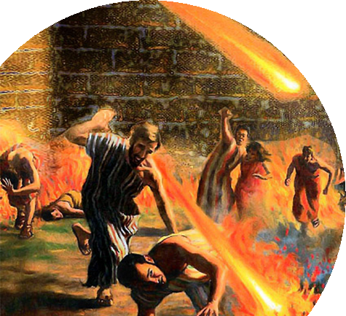
LLEGA EL FIN PARA LAS CIUDADES DE SODOMA Y GOMORRA

Slide 8

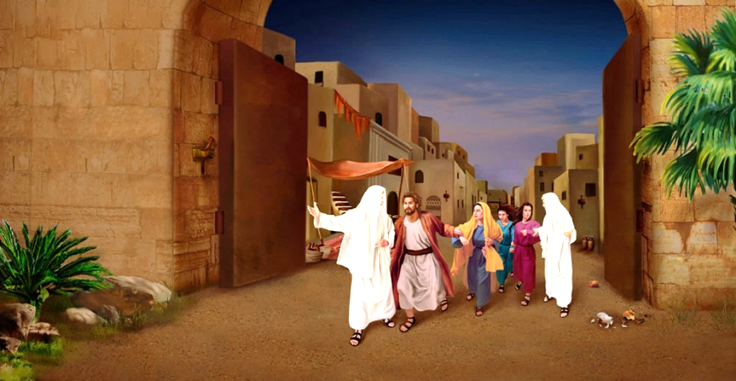
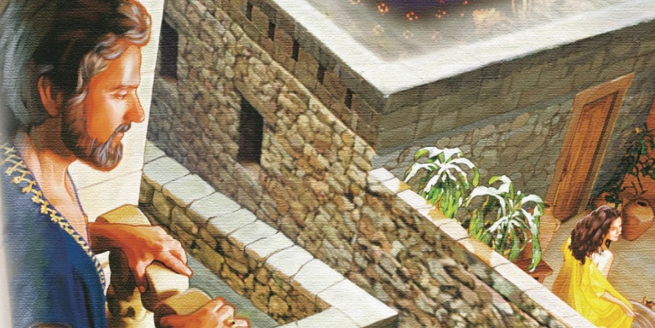
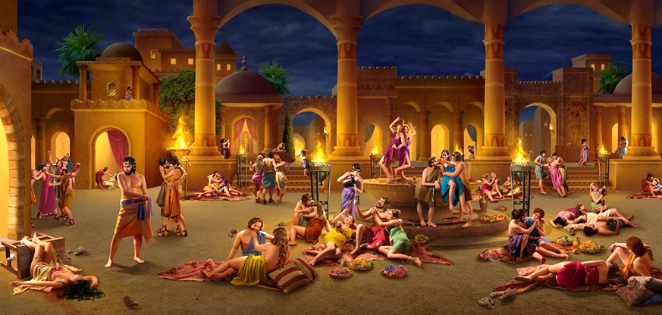
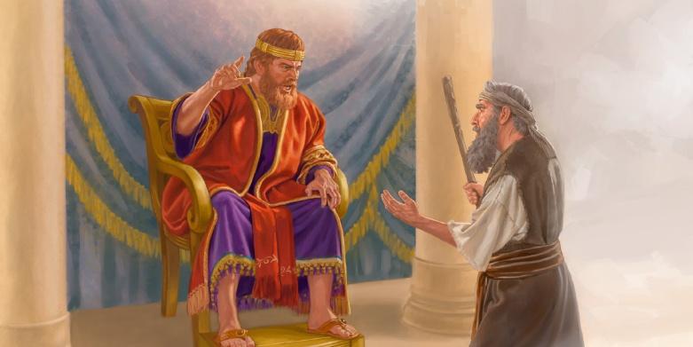

LAS RAZONES DE LA DESTRUCCIÓN
“como Sodoma y Gomorra y las ciudades vecinas, las cuales de la misma manera que aquéllos, habiendo fornicado e ido en pos de vicios contra naturaleza, fueron puestas por ejemplo, sufriendo el castigo del fuego eterno” (Judas 1:7)
Jesús comparó su Segunda Venida con el momento en el que Lot fue sacado de Sodoma y el fuego consumió la ciudad (Lc. 17:28-30).
Si la comparación con el tiempo de Noé nos habla de la incredulidad, los tiempos de Lot nos hablan de inmoralidad y desorden social
(Jud. 1:7; Ez. 16:49-50; 2P. 2:6-8).
El corazón de los hombres siempre ha sido perverso (Jer. 17:9; Ro. 1:24-32). Incluso los cristianos han cometido actos vergonzosos. Sin embargo, en estos días lo perverso se proclama como virtud y la virtud es ridiculizada. Las conciencias, como le ocurrió a David, han quedado adormecidas.
Nuestro mundo necesita personas que, como Natán, despierten esas conciencias y los animen con el mensaje: “El SEÑOR ha perdonado ya tu pecado, y no morirás” (2S. 12:13 NVI).

Slide 9

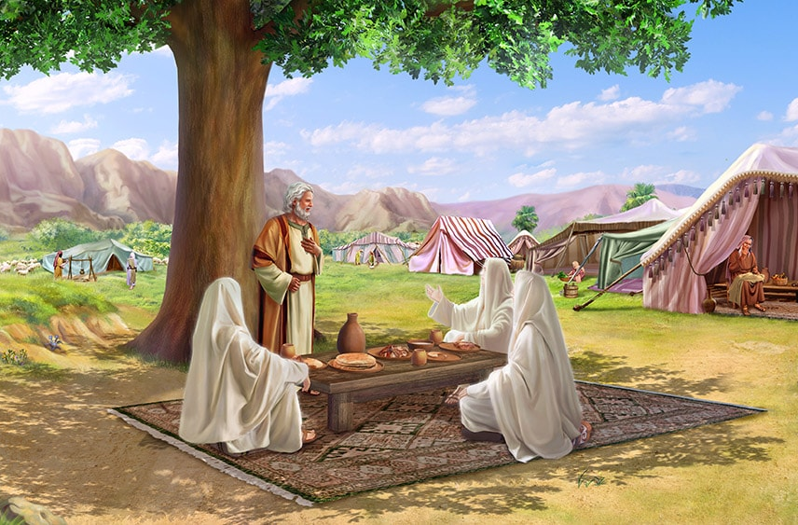
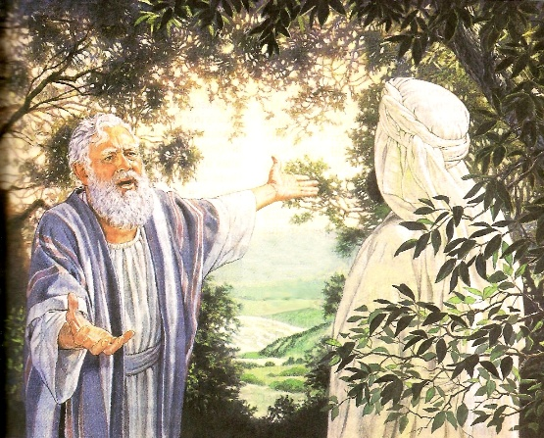
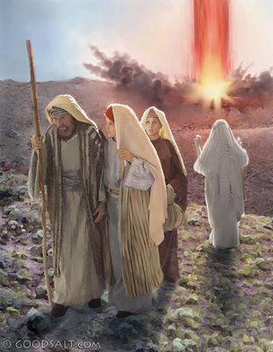
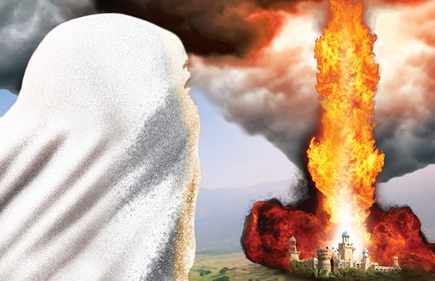
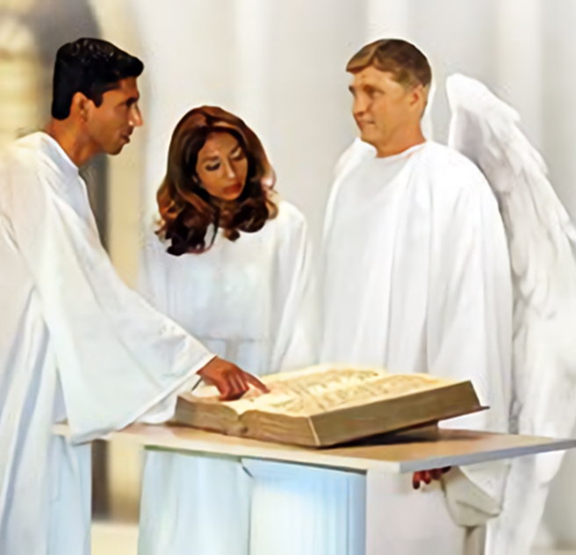
EL JUICIO PREVIO A LA DESTRUCCIÓN
“descenderé ahora, y veré si han consumado su obra según el clamor que ha venido hasta mí; y si no, lo sabré” (Génesis 18:21)
La maldad de Sodoma era evidente. Pero, antes de destruirla, Dios realizó un juicio investigador (Gn. 18:21). Acompañado de dos ángeles, se dirigió a Sodoma y pasó intencionalmente por la casa de Abraham.
No queriendo ocultar sus intenciones a Abraham, le comunicó lo que iba a hacer (Gn. 18:17-21; Amós 3:7). Entonces ocurrió lo inesperado: el carácter de Dios mismo fue juzgado (Gn. 18:23-25).
A la mañana siguiente, Abraham pudo ver cómo Dios era, efectivamente, un Juez justo. Había hecho justicia, condenando al impío y salvando al justo (Gn. 19:27-29).
Durante mil años, nosotros tendremos oportunidad de revisar el juicio divino, y de conocer por nosotros mismos el carácter justo de Dios en su trato con el pecado
(Ap. 20:4).

Slide 10

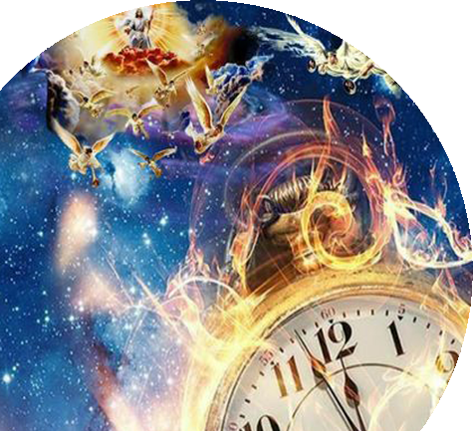
LLEGA EL FIN PARA NUESTRO MUNDO

Slide 11


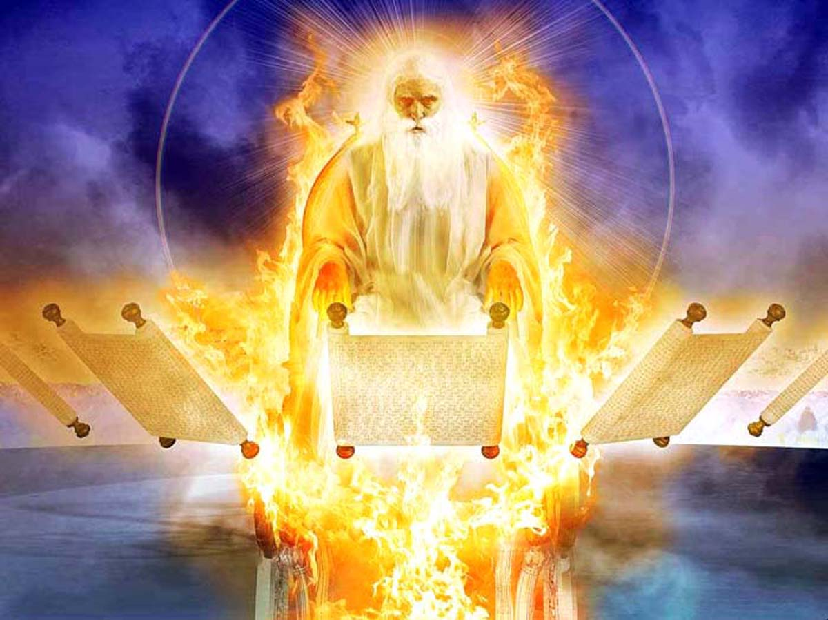
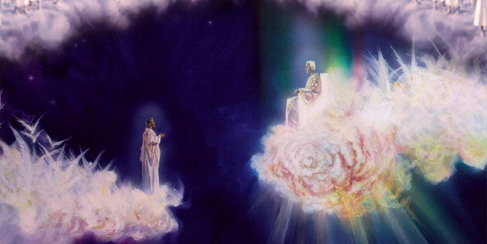
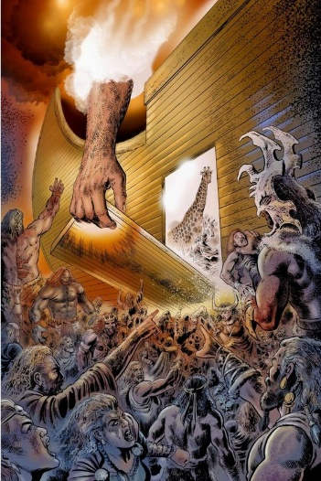
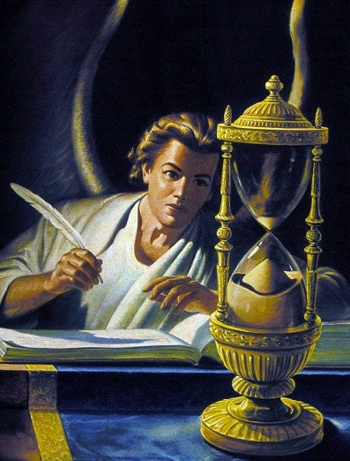
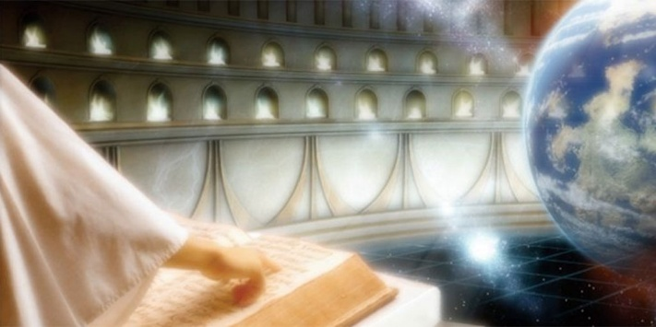
EL JUICIO PREVIO AL CIERRE DE LA GRACIA
“Estuve mirando hasta que fueron puestos tronos, y se sentó un Anciano de días, […] el Juez se sentó, y los libros fueron abiertos” (Daniel 7:9-10)
Daniel relata una escena de juicio realizada en el Cielo mientras las actividades humanas siguen su curso, ajenas a lo que allí sucede
(Dn. 7:9-12).
En ese juicio, previo a la Segunda Venida, Jesús es reconocido como digno de recibir “dominio, gloria y reino” (Dn. 7:13-14). Luego, Él vendrá para acabar con la historia de este mundo (Dn. 7:26), y nos hará partícipes de su reino eterno (Dn. 7:27).
¿Necesita Dios hacer un juicio para determinar quién se salva? Él no, pero sus ángeles sí. Por eso, envió a los ángeles a Sodoma para que realizaran una investigación (Gn. 18:21-22).
El momento que transcurra entre el final del Juicio y la Segunda Venida está ejemplificado en el cierre de la puerta del arca siete días antes del diluvio. Cada caso habrá sido decidido y la gracia divina habrá cubierto a todos aquellos que nos hayamos aferrado a ella (Stg. 2:12-13; 1Jn. 4:17).

Slide 12

E. G. W. (Present Truth, 4 de noviembre de 1886)
“Si los santos del Antiguo Testamento debían ser luces brillantes y resplandecientes para el mundo, nosotros estamos obligados a brillar más que ellos, porque tenemos toda la luz que ellos tenían destellando en nuestro camino desde el pasado profético, y la luz adicional que nos ha sobrevenido en la vida de Cristo. Las profecías más completas revelan al verdadero Jehová a aquellos sobre quienes ha llegado el fin del mundo. Dios tiene una luz especial en esta era del mundo, un mensaje especial que dar en la proclamación del mensaje del tercer ángel: los mandamientos de Dios y el testimonio de Jesucristo”

